Slide 1

AI LÀ TRIỆU PHÚ

Slide 2
ĐỘI
XUÂN ƠI XUÂN, XUÂN ĐÃ VỀ

Slide 3
-Em hãy giới thiệu về bản thân mình.
-Sở thích của em là gì ?
-Em không thích điều gì?
-Ai là bạn thân của em?
- Em có thích học bộ môn Ngữ văn không? Vì sao?
-Em đã sẵn sàng tham gia “Ai là triệu phú” chưa?
-Chúng ta đi tìm “Ai là triệu phú”

Slide 4
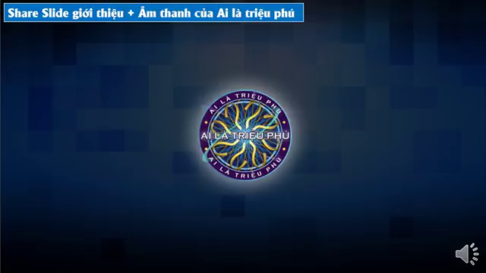




1/ Hỏi ý kiến những nhà thông thái (Thi, Bảo Ngân)
2/ 50 : 50
3/ Hỏi ý kiến bạn thân của mình.
4/ Hỏi ý kiến khán giả (của đội mình)

Slide 5



Câu 1: Nêu công dụng của dấu chấm phẩy ?
A. Kết thúc câu trần thuật (kể, tả, nêu ý kiến, nhận định)
B. Đánh dấu ranh giới giữa các vế của câu ghép có cấu tạo phức tạp
C. Tách thành phần phụ với chủ ngữ và vị ngữ
D. Đánh dấu bộ phận chú thích (giải thích thêm

Slide 6
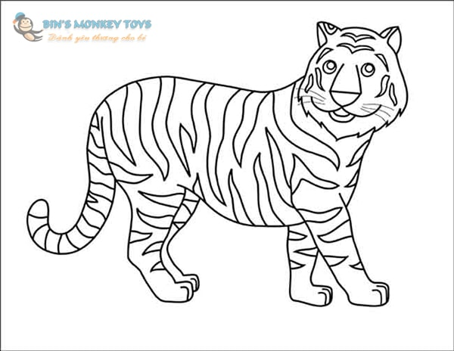
Câu 2: Điền dấu gì vào chỗ (...) trong câu sau:
Một người ở miền biển, tài năng cũng không kém: gọi gió, gió đến (...) hô mưa, mưa về.
A. Dấu phẩy
B. Dấu chấm phẩy
C. Dấu gạch ngang
D. Dấu hai chấm

Slide 7

Câu 3: Nêu tác dụng của dấu hai chấm phẩy trong câu sau:
Một người ở miền biển, tài năng cũng không kém: gọi gió, gió đến; hô mưa, mưa về.
A.Đánh dấu ranh giới giữa các vế của câu ghép có cấu tạo phức tạp.
B.Đánh dấu ranh giới giữa các bộ phận trong một chuỗi liệt kê đơn giản.
C. Đánh dấu ranh giới giữa các bộ phận trong một chuỗi liệt kê phức tạp.
D. Đánh dấu ranh giới giữa các vế của câu ghép có cấu tạo đơn giản.

Slide 8

Câu 4: Liệt kê những sự vật bị ngập, nhấn mạnh việc nước ngập mọi nơi, lần lượt, tăng tiến (từ xa đến gần, từ ngoài vào trong); qua đó thể hiện sức mạnh, sự tức giận của Thuỷ Tinh. Đây là tác dụng của phép điệp ngữ trong những câu văn nào?
A. Hai chàng tâu hỏi đồ sắm lễ cần những gì, vua bảo: "Một trăm ván cơm nếp, một trăm nệp bánh chưng, voi chín ngà, gà chín cựa, ngựa chín hồng mao, mỗi thứ một đôi.
B. Một người ở vùng núi Tản Viên, có tài lạ: vẫy tay về phía đông, phía đông nổi cồn bãi; vẫy tay về phía tây, phía tây mọc lên từng dãy núi đồi. … Một người ở miền biển, tài năng cũng không kém: gọi gió, gió đến; hô mưa, mưa về.
C. Một người là chúa miền non cao, một người là chúa vùng nước thẳm, cả hai đều xứng đáng làm rể Vua Hùng.
D. Nước ngập ruộng đồng, nước tràn nhà cửa, nước dâng lên lưng đồi, sườn núi, thành Phong Châu như nổi lềnh bềnh trên một biển nước.

Slide 9

Câu 5: Từ Hán Việt là từ mượn của tiếng nào?
A.Tiếng Anh
B. Tiếng Pháp
C. Tiếng Hán
D. Tiếng Nga

Slide 10
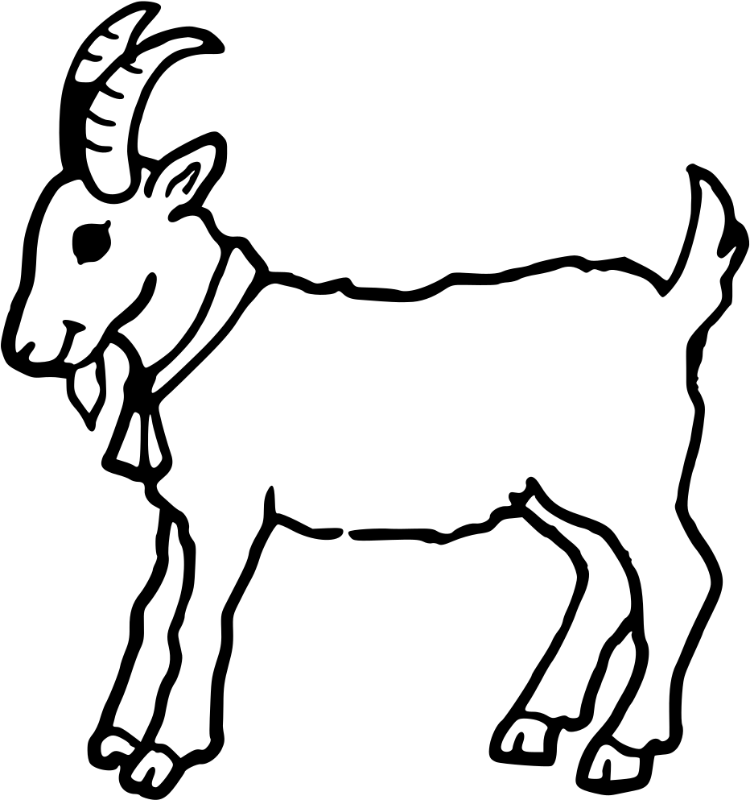
Câu 6: Giải thích nghĩa của từ “thuỷ quân”
A.Quân lính chiến đấu trên núi, rừng
B. Quân lính chiến đấu trên sa mạc
C. Quân lính chiến đấu trên bầu trời
D. Quân lính chiến đấu trên sông, biển

Slide 11
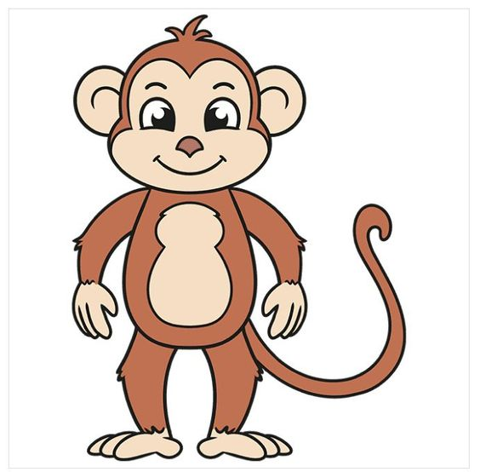
Câu 7: Là cụm từ có cấu tạo cố định, biểu thị một ý nghĩa hoàn chỉnh
A. Thành ngữ
B. Tục ngữ
C. Câu đố
D. Ca dao

Slide 12
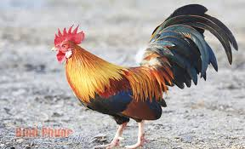
Câu 8: Là biện pháp tu từ lặp lại từ ngữ (hoặc câu) để làm nổi bật ý, gây cảm giác mạnh.
A. Điệp ngữ
B. So sánh
C. Ẩn dụ
D. Hoán dụ

Slide 13

Phần dành cho khán giả
Đặt một câu có dùng dấu chấm phẩy
Phần thưởng:

Slide 14
ĐỘI
TẾT TẾT TẾT ĐẾN RỒI

Slide 15
-Em hãy giới thiệu về bản thân mình.
-Sở trường (năng khiếu) của em là gì?
-Trong gia đình của em, ai là người mà em yêu thương nhất? Vì sao?
-Em có thích đến Tết không? Cảm xúc của em khi Xuân về Tết đến ?
- Em đã sẵn sàng trả lời câu hỏi “Ai là triệu phú” chưa?
-Chúng ta đi tìm “Ai là triệu phú”

Slide 16
1/ Hỏi ý kiến những nhà thông thái (Thi, Bảo Ngân)
2/ 50 : 50
3/ Hỏi ý kiến bạn thân của mình.
4/ Hỏi ý kiến khán giả (của đội mình)

Slide 17

Câu 1: Thành ngữ nào sau đây có kiểu cấu tạo cặp từ hô ứng (tương đồng về từ loại, gần trường nghĩa), cấu trúc đối; tạo nên quan hệ trùng điệp, tăng tiến, bổ sung
A. Đi guốc trong bụng
B. Bèo dạt mây trôi
C. Dây cà ra dây muống
D. Đen như cột nhà cháy

Slide 18
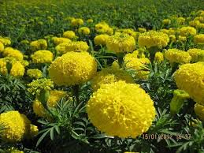
Câu 2: Chỉ ra chỗ điệp ngữ trong câu sau:
Một người là chúa miền non cao, một người là chúa vùng nước thẳm, cả hai đều xứng đáng làm rể Vua Hùng.
A. Chúa miền non cao
B. Chúa vùng nước thẳm
C. Một người là chúa
D. Cả hai đều xứng đáng

Slide 19

Câu 3: Nêu công dụng của dấu chấm phẩy
A. Đánh dấu (báo trước) phần giải thích, thuyết minh cho một phần trước đó
B. Đánh dấu từ ngữ được hiểu theo nghĩa đặc biệt hay có hàm ý mỉa mai
C. Đánh dấu lời dẫn trực tiếp của nhân vật (lời đối thoại)
D. Đánh dấu ranh giới giữa các bộ phận trong một chuỗi liệt kê phức tạp

Slide 20

Câu 4: Tại sao trong câu sau cần được đánh dấu chấm phẩy ?
Các bạn phải chuẩn bị đầy đủ sách, vở, bút, thước; quần, áo, giày, dép...
A. Vì “sách, vở, bút, thước” chỉ đồ dùng học tập, “quần, áo, giày, dép” chỉ đồ dùng trang phục
B. Vì “sách, vở, bút, thước” và “quần, áo, giày, dép” cùng loại với nhau
C. Vì sở thích của người viết
D. Vì người viết muốn gây sự chú ý cho người đọc

Slide 21

Câu 5: Điền dấu gì vào chỗ (...) trong câu sau:
Quê anh có mít, ổi, cam (...) quê tôi xoài, mận, sầu riêng.
A. Dấu phẩy
B. Dấu chấm phẩy
C. Dấu gạch ngang
D. Dấu hai chấm

Slide 22

Câu 6: Yếu Hán Việt nào sau đây có nghĩa là nước ?
A. Sơn
B. Lâm
C. Thuỷ
D. Hoả

Slide 23
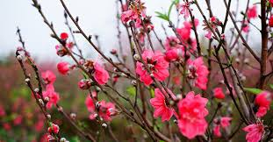
Câu 7: Nghĩa của từ Hán Việt “thuỷ triều” là:
A. Nhà xây trên mặt nước, dùng làm nơi vui chơi, giải trí
B. Lực do nước chuyển động tạo ra
C. Hiện tượng nước biển dâng lên rút xuống
D. Các hiện tượng biến hoá và vận động của nước trong tự nhiên

Slide 24
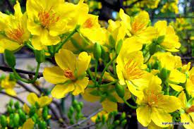
Câu 8: Thành ngữ nào sau đây có nghĩa “có sức mạnh siêu nhiên”
A. Oán nặng thù sâu
B. Hô mưa gọi gió
C.Một nắng hai sương
D. Ăn to nói lớn

Slide 25

Phần dành cho khán giả
Tìm một thành ngữ được sắp xếp theo kiểu: hô - gọi, mưa - gió (hô mưa gọi gió); oán - thù, nặng - sâu (oán nặng thù sâu)
Phần thưởng:

Slide 26



Slide 27

Chúc
mừng
năm
mới

